Slide 1


@reallygreatsite
User guide

Slide 2
Daftar Pustaka
Cover …………………………………………………………………………….i
Daftar Pustaka …………………………………………………….ii
---------------------------------------- Login ……………………………………………………………………………. 1 Role ………………………………………………………………………………. 2 Dashboard …………………………………………………………………. 3-6
Approval ……………………………………………………………………. 7

Slide 3
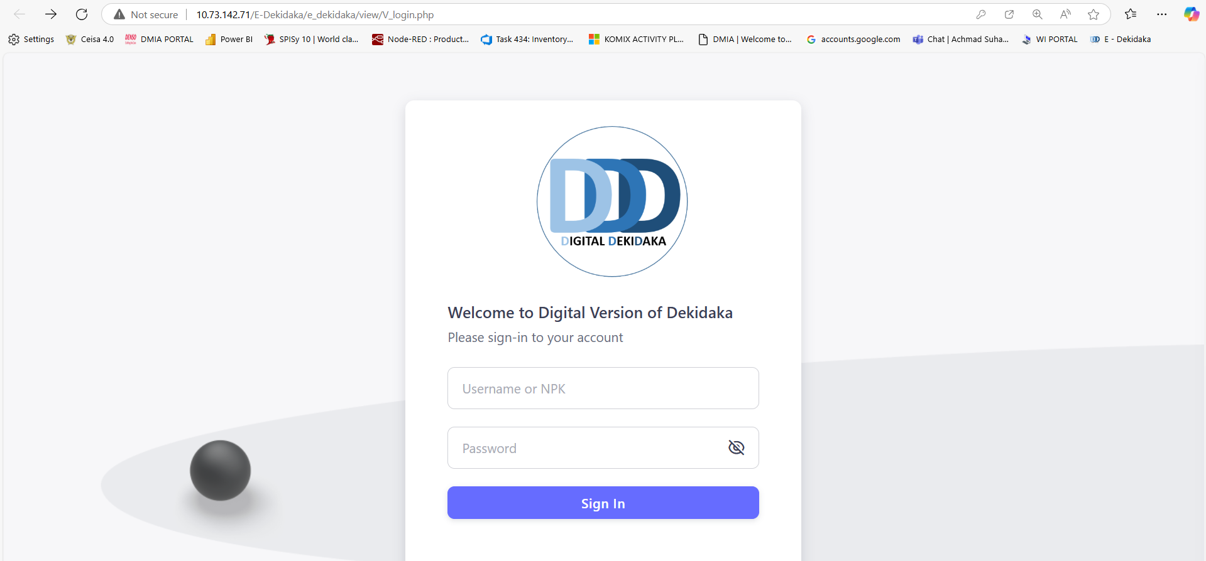

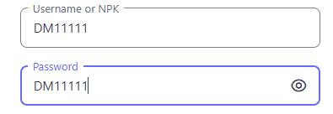
LOGIN
LOGIN
LOGIN PAGE Pada page login ini, berfungsi untuk membedakan 3 Role 1. Leader (Page A) 2. SPV UP (Page B) 3. Admin (Page B + Ubah Jadwal Puasa)
Login dilakukan dengan menginput NIK pada username dan password
1

Slide 4
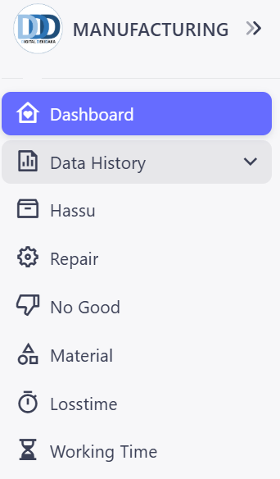
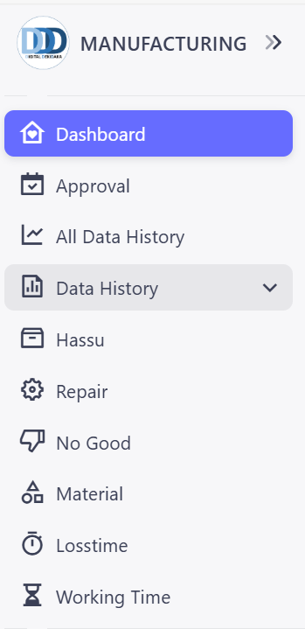
ROLE
PAGE A : Dashboard Dekidaka & Data History
PAGE B : Dashboard Dekidaka, Approval, Data History+chartnya
LOGIN
2

Slide 5
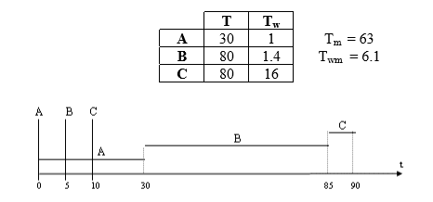
Program Time | Processing Time (Menit) | (Waktu Kedatangan)
A | 30 | Pada waktu 0
B | 55 | Setelah 15 menit
C | 5 | Setelah 10 menit
 | T | TW
A
B
C
D
E
FCFS (First Come First Served)
Tm =
Twm =
Program Time | Processing Time (Menit) | (Waktu Kedatangan)
A | 5 | Pada waktu 0
B | 2 | Setelah 1 menit
C | 6 | Setelah 2 menit
D | 8 | Setelah 2 menit
E | 3 | Setelah 5 menit

Slide 6
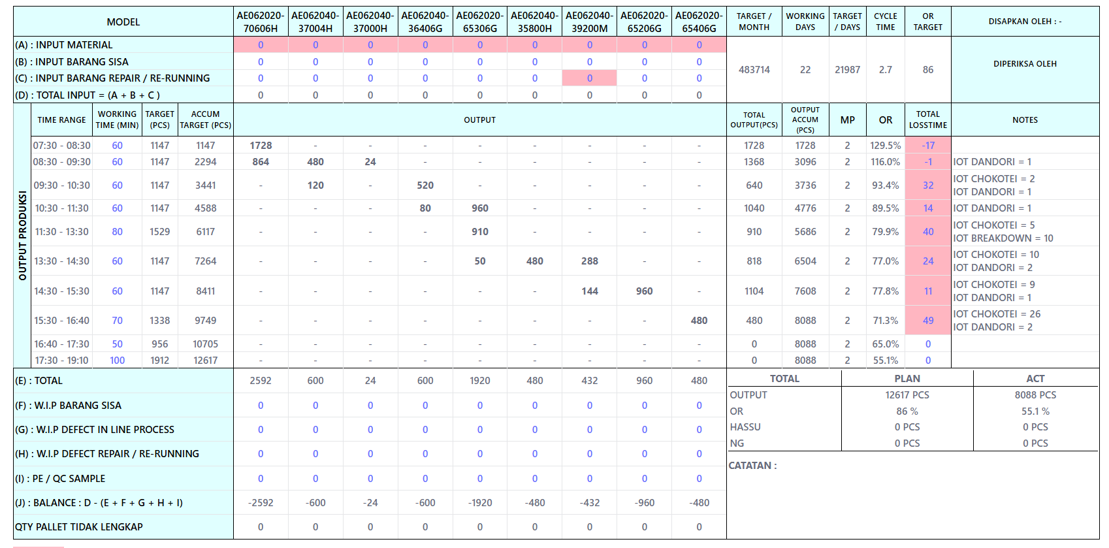
DASHBOARD
Dashboard dapat di tampilkan berdasarkan LINE, DATE, dan SHIFT
LOGIN
Pada Dashboard, ada beberapa data yang harus di input secara manual pada tiap jam nya, ditandai dengan Angka yang berwarna BIRU dan kolom background merah muda.
3

Slide 7

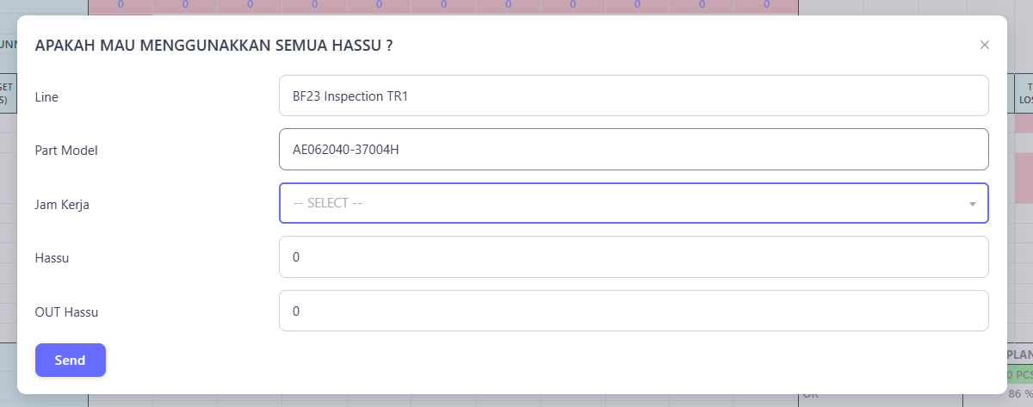
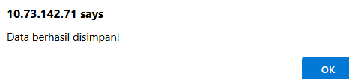
DASHBOARD
INPUT DATA SEBELUM PRODUKSI, 1. Input Material 2. Input Barang Sisa 3. Input Barang Repair / Re-Running NOTE : Semua penginputan berdasarkan Part Model, dan yang belum di input kolom akan berwarna merah muda Cara penginputan dengan meng klik kolom yang akan di input :
Lalu isi data qty Material/Hassu/Repair dan klik Send.
LOGIN
Setelah nya akan keluar modal sesuai data yang di isi : (Material/Hassu/Repair)
Pastikan mendapatkan keterangan berhasil menyimpan Data.
4

Slide 8
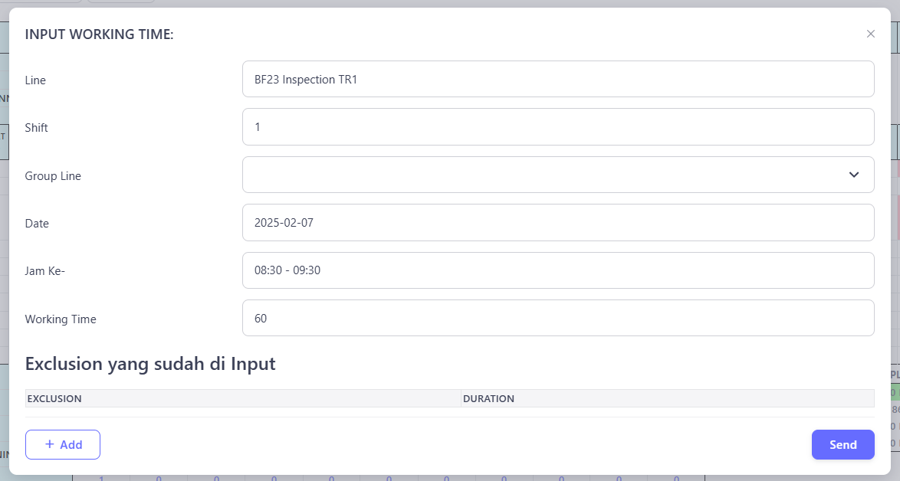
DASHBOARD
INPUT DATA SAAT PRODUKSI, 1. Input Working Time 2. Input Loss Time NOTE :Yang belum di input kolom akan berwarna merah muda
Cara penginputan dengan meng klik kolom yang akan di input :
Lalu isi data WorkingTime/LossTime dan klik Send.
Setelah nya akan keluar modal.
Pastikan mendapatkan keterangan berhasil menyimpan Data.
5

Slide 9
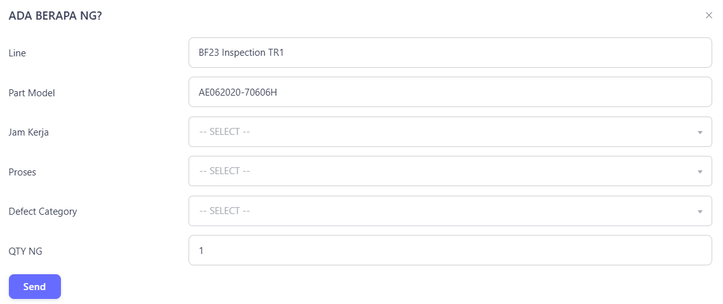
DASHBOARD
INPUT DATA SESUDAH PRODUKSI, 1. WIP Hassu 2. Defect/NG Cara penginputan dengan meng klik kolom yang akan di input :
Lalu isi data WIP Hassu/NG/WIP Repair/Sample/Qty Pallete tidak lengkap dan klik Send.
QTY Pallete tidak Lengkap
WIP Repair
PE/QC Sample
Setelah nya akan keluar modal sesuai data yang akan di isi
Pastikan mendapatkan keterangan berhasil menyimpan Data.
6

Slide 10
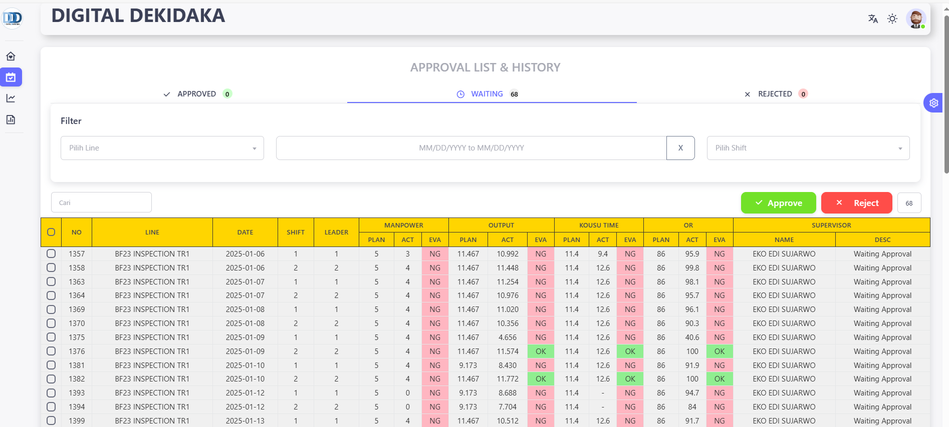
APPROVAL
Pada Approval page, Approver dapat melihat history approval berdasrkan Waiting, Reject, dan Approved. Dan pada list Waiting, approver dapat melakukan approve atau reject.
7

Slide 11
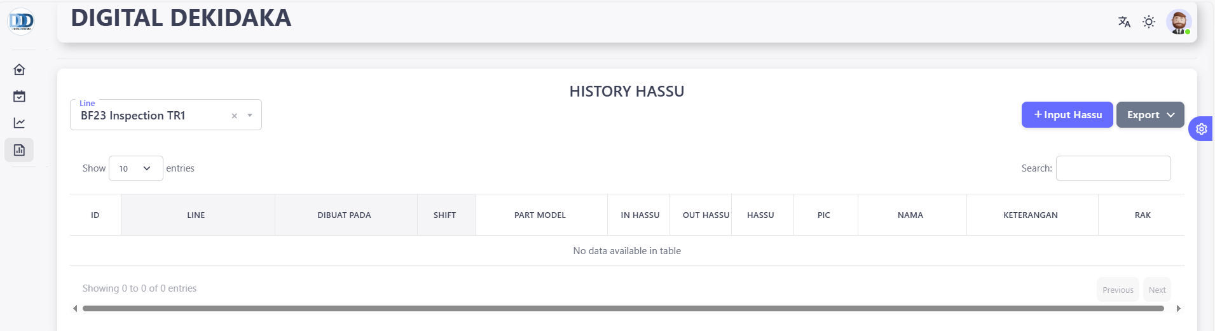
APPROVAL
Pada Data History, kita dapat melihat history seluruh data IN-OUT untuk Hassu & Repair/Re-Running, data qty material, NG, Losstime, dan Working Time. Semua history berdasrkan Line dan Part Number.
8

Slide 12
SCAN HRE
SHS
Smart HR GA System
QR CODE
DASHBOARD
@reallygreatsite

Slide 13
SCAN HERE
QR CODE
@reallygreatsite

Slide 14
SCAN HERE
QR CODE
@reallygreatsite

